Slide 1
Stockage de carbone et cultures intermédiaires à vocation énergétique
Wébinaire APCA - GRDF, 20/06/2022
Florent Levavasseur*, Patrice Kouakou, Julie Constantin, Romain Cresson, Fabien Ferchaud, Romain Girault, Vincent Jean-Baptiste, Hélène Lagrange, Sylvain Marsac, Sylvain Pellerin, Sabine Houot*
* INRAE, UMR ECOSYS, Thiverval-Grignon, France

Slide 2
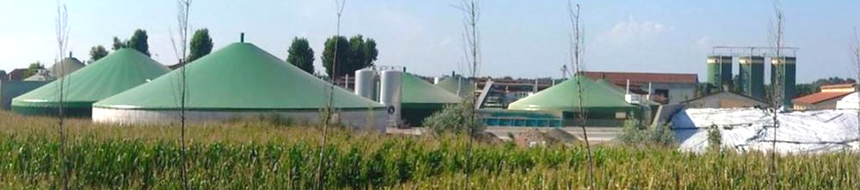
Contexte du projet
Cultures intermédiaires à vocation énergétique (CIVE) = potentiel important pour la méthanisation (Ademe, 2018), sans concurrencer la production alimentaire
Conduite de la culture en général intensifiée par rapport à un couvert non récolté pour ↗ production de biomasse : fertilisation, protection phytosanitaire, période de culture allongée…
Interrogation sur les effets agro-environnementaux de l’insertion des CIVE dans les systèmes de culture (Launay et al., 2022), notamment le C du sol :
↗ de la production de biomasse aérienne et racinaire, mais biomasse aérienne exportée
Majorité du C exporté via le biogaz
Une partie du C restitué sous forme de digestat, avec une + forte stabilisation du C que la biomasse végétale brute (Levavasseur et al., 2022)
→ Projet CARBOCIMS : Quelle différence de stockage de carbone entre un système de culture avec CIVE et retour de digestat et un système sans CIVE ni digestat (sol nu ou culture intermédiaire non récoltée) ?
Pour une diversité de contextes pédoclimatiques et de systèmes de culture
web-agri.fr

Slide 3
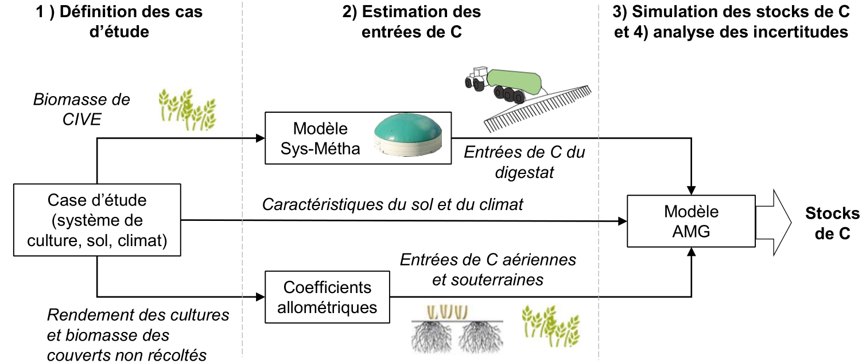
Méthodes : approche par modélisation
Définition de cas types à simuler, avec ou sans CIVE
Estimation des entrées de C :
Par les couverts, résidus de cultures, racines à partir des rendements et de coefficients issus de la littérature
Par le digestat grâce au modèle Sys-Métha qui estime le C des CIVE restant après méthanisation
Simulation de l’évolution des stocks de C avec AMG (0-25 cm à 30 ans)
AMG (Clivot et al., 2019)
SysMétha (Bareha et al., 2021)

Slide 4
Méthodes
Cas types définis par grande région française, par expertise et/ou enquêtes
type de sol et propriétés (argile, pH…), climat moyen annuel, rotation et rendements associés, gestion des pailles, travail du sol, irrigation
deux scénarios de couverts pour une interculture sur la rotation :
Sans méthanisation : interculture nue ou couvert non récolté (type et production de biomasse associée)
Avec méthanisation : CIVE (type et rendement associé)
Insertion de la CIVE sans modification de la rotation, mais perte de rendement de la culture suivant CIVE d’hiver pour des rendements de CIVE > 5 t MS/ha
Exemple des cas types définis en Ile-de-France
ID | Region | Type de sol | Rotation | Couvert scénario de référence | Couvert scénario méthanisation
1 | Ile-de-France | Luvisol | Colza – blé – (couv) – maïs grain – blé | Moutarde : 2 t MS ha⁻¹ | Céréales d'hiver : 10 t MS ha⁻¹
2 |  |  | Colza – blé – orge d'hiver – (couv) –blé | Aucun | Maïs : 6 t MS ha⁻¹
3 |  |  | Colza – blé – orge d'hiver – (couv) – betterave – blé | Moutarde : 2 t MS ha⁻¹ | Maïs : 6 t MS ha⁻¹

Slide 5
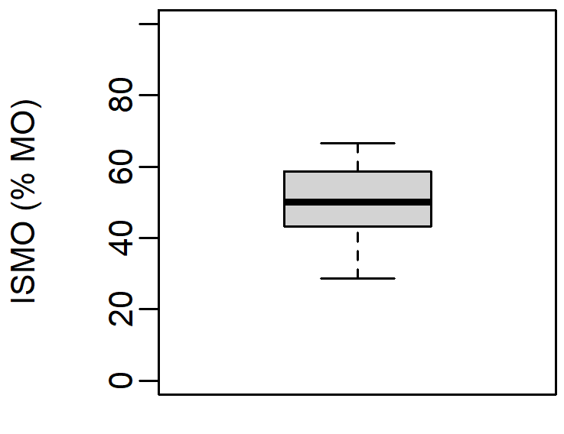
Méthodes – le carbone du digestat
Le modèle Sys-Métha prédit qu’environ 20% du C des CIVE reste dans le digestat après méthanisation
→ validation de cet ordre de grandeur sur 11 méthaniseurs de CIVE
Au-delà des quantités de C, besoin d’estimer la contribution du C du digestat au C du sol (stabilité du C)
→ échantillonnage et analyse de la stabilité du C de digestats issus de 11 unités de méthanisation de CIVE
→ le C des digestats est plus stable que celui des résidus et racines
Stabilité du C des digestats en comparaison à des résidus de culture et des racines
racines
* Indice de stabilité de la matière organique
résidus aériens

Slide 6
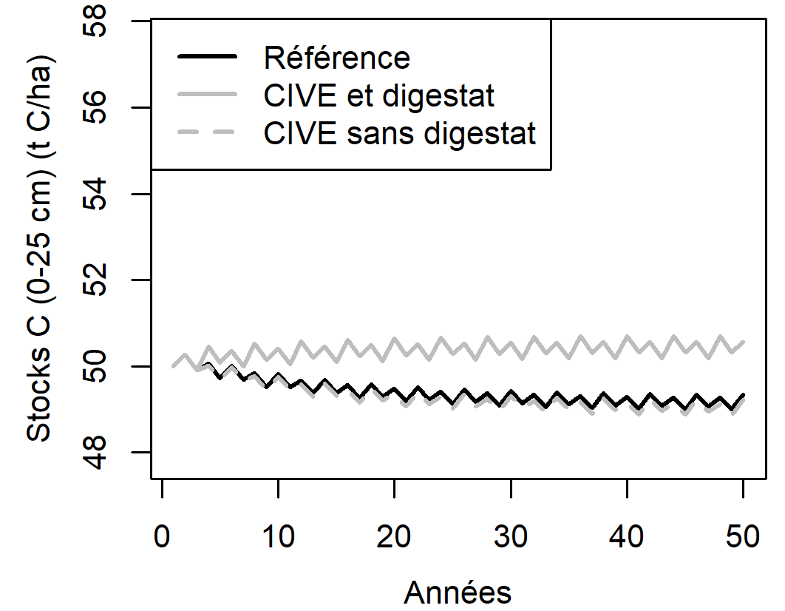
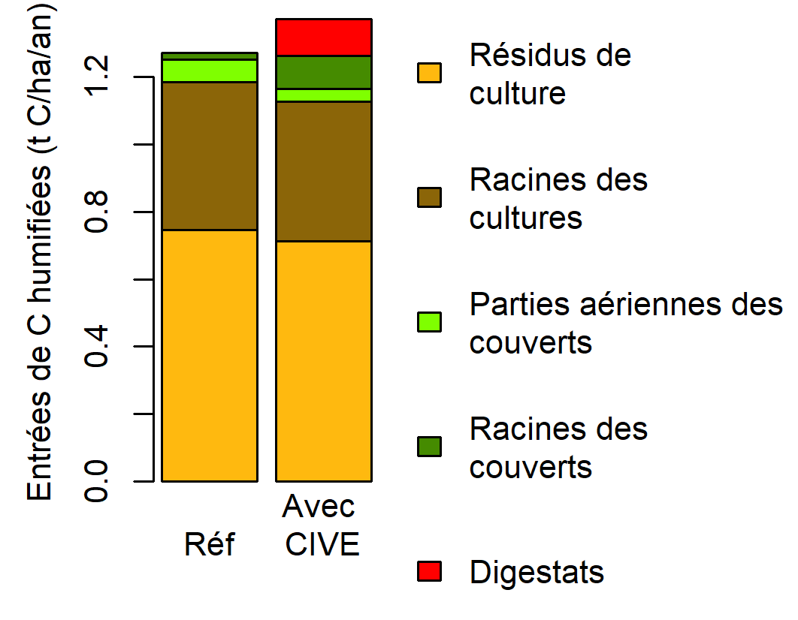
Résultats : entrées de C et stockage de C
Exemple du cas type 1 (Ile-de-France, CIVE d’hiver avant maïs)
Entrées de C :
↗ entrées C du couvert avec CIVE malgré l’exportation : contribution racinaire et exsudats
Légère ↘ des entrées de C des cultures principales (↘ rendement du maïs grain suivant CIVE)
Entrées C avec CIVE et digestat > sans CIVE, CIVE sans digestat ≈ sans CIVE
Conséquences sur stocks de C : stock avec CIVE et digestat > stock sans CIVE
+1.1 t C/ha
Entrées de C humifiées moyennes annuelles
Evolution des stocks de C au cours du temps, avec ou sans CIVE, avec ou sans digestat

Slide 7
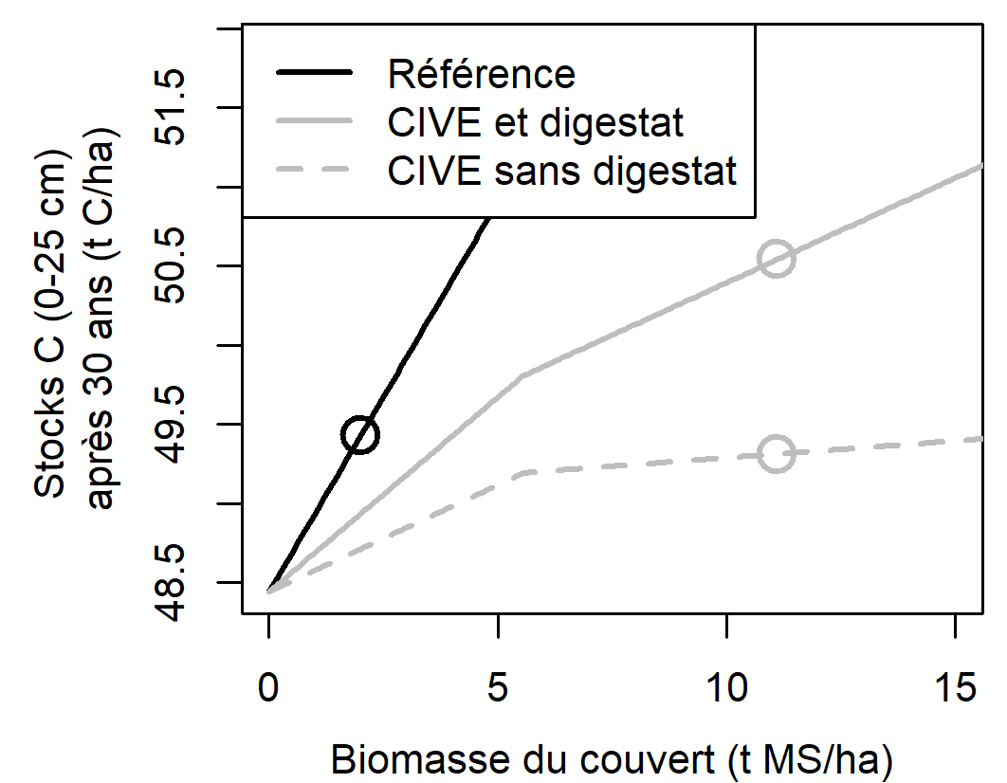
Influence du rendement des couverts
Exemple du cas type 1 (Ile-de-France, CIVE d’hiver avant maïs)
A rendement identique entre couvert non récolté et CIVE, le stock de C à 30 ans est plus important avec un couvert non récolté
Mais rendement des CIVE >> rendement des couverts non récoltés :
Il faudrait 4.3 t MS/ha de couverts non récoltés pour stocker autant qu’une CIVE d’hiver à 10 t MS/ha
Une CIVE d’hiver (avec digestat) stocke plus qu’un couvert non récolté (de 2 t MS/ha) à partir d’un rendement de 3.7 t MS/ha
Stock C à 30 ans (0-25 cm) en fonction du rendement des couverts
Rendement référence CIVE hiver = 10 MS/ha récoltés (11 t MS/ha biomasse)
Rendement référence couvert non récolté = 2 t MS/ha

Slide 8
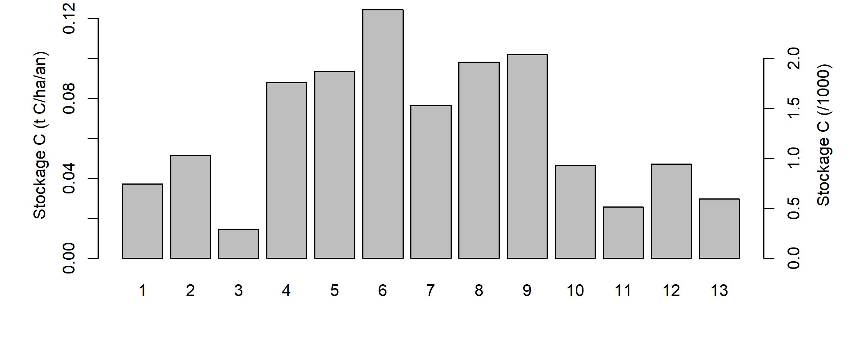
Résultats pour l’ensemble des cas types
Stockage positif pour l’ensemble des cas type (de 0.3‰ à 2.4‰)
Variable selon les contextes pédoclimatiques, les fréquences et productions de CIVE considérées et la situation sans méthanisation :
CIVE hiver remplace sol nu
CIVE d’été remplace sol nu
ou CIVE hiver remplace couvert non récolté
CIVE d’été remplace couvert non récolté
Diminution du stockage (mais reste positif)
*
Stockage additionnel en 30 ans (0-25 cm) par rapport à la situation de référence
IDF
Sud-ouest
Rhône-Alpes
Ouest
* stock C initial = 50 t C/ha

Slide 9
Conclusion du projet Carbocims
A production égale de biomasse, une CIVE (avec retour de digestat) stockerait légèrement moins de C dans les sols qu’un couvert non récolté
Mais les rendements de CIVE sont supérieurs aux rendements des couverts non récoltés, ce qui amène à un stockage supérieur avec CIVE (encore plus si la CIVE remplace un sol nu)
Grosse incertitude sur les entrées racinaires des CIVE qui contribuent fortement au stockage
Incertitudes sur les paramètres du modèle (entrées racinaires, humification du digestat…) ne modifient pas les principales conclusions
Résultats dépendant de la représentation du C dans AMG, assez robustes aux incertitudes du modèle, mais souhaitable de les confirmer sur le terrain
Etude à système de culture constant (hormis CIVE). Dans la réalité, des changements possibles (rotation culturale…) et imports déchets extérieurs → effet sur le stockage de C à considérer
Autres effets à étudier (pertes N…) et bilan GES complet à établir

Slide 10
Merci de votre attention
Levavasseur F., Kouakou P., Constantin J., Cresson R., Ferchaud F., Girault R., Jean-Baptiste V., Lagrange H., Marsac S., Pellerin S., Houot S. Energy cover crops for biogas production increase soil organic carbon stocks: a modeling approach. Submitted in Global Change Biology – Bioenergy
Bareha, Y., Affes, R., Moinard, V., Buffet, J., & Girault, R. (2021). A simple mass balance tool to predict carbon and nitrogen fluxes in anaerobic digestion systems. Waste Management, 135, 47–59. https://doi.org/10.1016/j.wasman.2021.08.020
Clivot, H., Mouny, J.-C., Duparque, A., Dinh, J.-L., Denoroy, P., Houot, S., Vertès, F., Trochard, R., Bouthier, A., Sagot, S., & Mary, B. (2019). Modeling soil organic carbon evolution in long-term arable experiments with AMG model. Environmental Modelling & Software, 118, 99–113. https://doi.org/10.1016/j.envsoft.2019.04.004
Launay C., Houot S., Frédéric S., Girault R., Levavasseur F., Marsac S., Constantin J., 2022. Incorporating energy cover crops for biogas production into agricultural systems: benefits and environmental impacts. A review. Accepted in Agronomy for Sustainable Development
Levavasseur F., Le Roux C., Kouakou P., Jean-Baptiste V., Houot S., 2022. High Nitrogen Availability but Limited Potential Carbon Storage in Anaerobic Digestates from Cover Crops. Journal of Soil Science and Plant Nutrition. https://doi.org/10.1007/s42729-022-00853-5.

